Slide 1

UI/UX Redesign Pt 2
Chapter 6 - Topic 4

Slide 2

Agenda
UI/UX Redesign Pt 2
1) Mengingat pain points dan room for improvements
2) Mengingat perjalanan pengguna
3) Mendesain ulang

Slide 3
Recap
Recap: UI/UX redesign
Secara singkat, UI/UX redesign adalah proses mendesain ulang sebuah produk dalam hal pengalaman, antarmuka visual, dan set fitur.
Pentingnya desain UX telah meningkat pesat selama beberapa dekade terakhir. Setiap organisasi bersedia mengeluarkan anggaran untuk meningkatkan pengalaman produk yang kedepannya akan meningkatkan kepuasan pengguna dan pendapatan organisasi.
Notes:
Image from https://www.behance.net/gallery/73284301/Starbucks-UIUX-Redesign?mv=email

Slide 4
Recap
Tentukan tujuan
Usability testing
Identifikasi area peningkatan
Lakukan analisis kompetitif
Redesign & Test
Langkah pertama adalah menentukan tujuan yang ingin Anda capai dari desain ulang UX. Ini akan membantu Anda mengikuti langkah-langkah yang tepat dalam prosesnya.
Menguji produk yang ada merupakan langkah penting sebelum Anda langsung mendesain ulang. Langkah ini melibatkan diskusi dengan pengguna, berbicara dengan mereka, mengamati mereka, dan melakukan pengujian kegunaan.
Diskusikan & analisa hasil uji kegunaan dengan pemangku kepentingan dan identifikasi area peningkatan. Karena produk Anda sudah ada di pasar, Anda dapat menerima feedback melalui beberapa sumber lain seperti situs web dan media sosial.
Langkah penting dalam mendesain ulang adalah melakukan analisis kompetitif terhadap produk lain. Karena pengguna Anda akan menganalisis produk Anda dan memilih Anda di antara pesaing Anda, penting untuk mengawasi produk serupa lainnya di pasar.
Sebelum mencapai langkah ini, Anda harus mengetahui tujuan desain ulang UX. Anda harus mengikuti proses desain standar: sketsa ide Anda, rancang prototipe, kumpulkan feedback pengguna, dan buat keputusan desain berdasarkan feednack.

Slide 5
Mengingat pain points dan room for improvements

Slide 6

Mengingat pain points dan room for improvements
Mengenakan sepatu user Anda
Sepanjang siklus hidup proyek, jika memungkinkan, perbarui informasi Anda dengan konteks pengguna secara konstan.
Ada berbagai metode di mana Anda dapat memastikan feedback/keluhan pelanggan melalui questionnaires, interviews, focus groups dan lain - lain.
Jika Anda bekerja untuk sebuah perusahaan, sangat penting untuk melakukan semua ini secara teratur. Dengan cara ini Anda tetap terhubung dengan pengguna dan membantu meningkatkan empati. Empati membantu Anda memecahkan masalah dengan lebih baik.
Notes:
Photo by Maxim Hopman on Unsplash

Slide 7

Mengingat pain points dan room for improvements
Apa itu pain points?
Pain points (titik nyeri) mengacu pada masalah yang sangat spesifik yang dialami pelanggan produk atau layanan tertentu Anda. Anda dapat menganggap titik nyeri sebagai masalah.
Saat melakukan redesign, kita perlu menelusuri pain points pengguna dan cara untuk mengatasi pain points tersebut.
Notes:
Photo by Road Trip with Raj on Unsplash

Slide 8
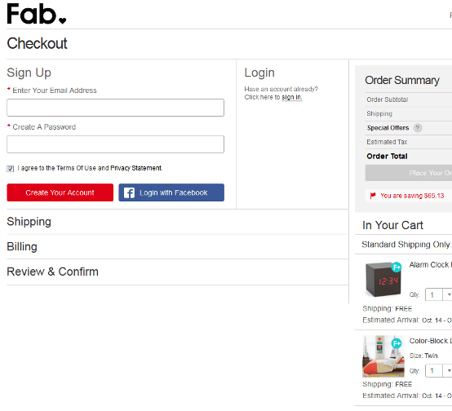
Mengingat pain points dan room for improvements
Contoh pain point #1
Misalnya, jika pelanggan menggunakan platform e-commerce dan jika proses checkout dan pembayaran agak lama, maka mereka mungkin akan berhenti dan beralih ke penyedia e-commerce lain. Ini adalah pain point, yang jika tim produk dapat mengidentifikasi dan memperbaikinya, dapat meningkatkan konversi mereka.
Notes:
Image from https://ecommerce-platforms.com/ecommerce-selling-advice/12-e-commerce-sites-inspirational-checkouts

Slide 9
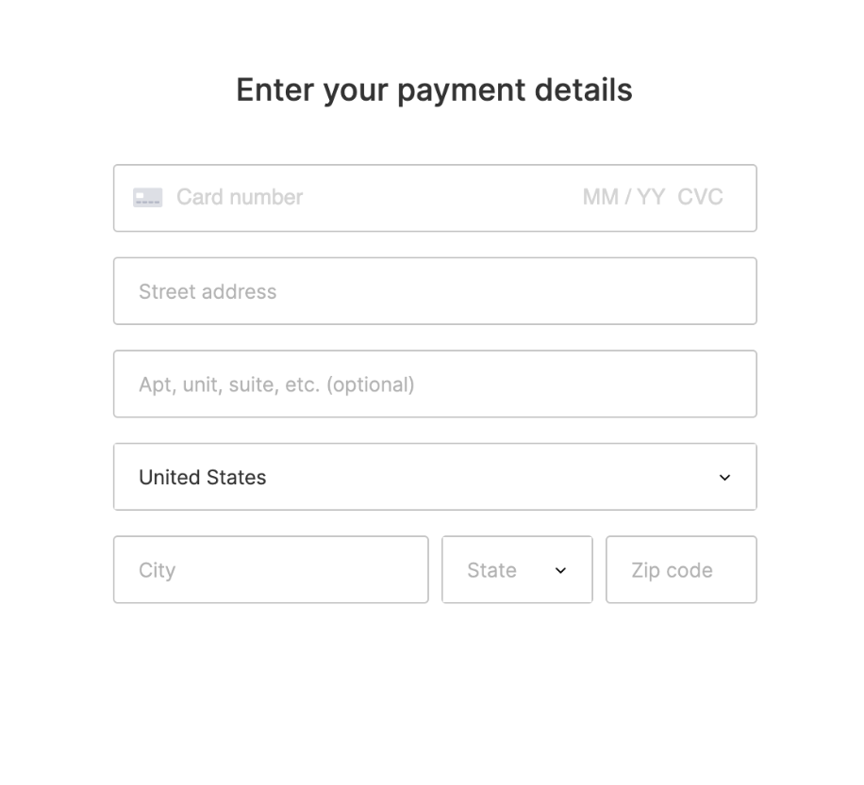
Mengingat pain points dan room for improvements
Contoh pain point #2
Contoh lain dari titik nyeri UX yang umum adalah masalah pembayaran yang dihadapi pengguna ketika mereka ingin membayar produk atau layanan secara online.
Ada bukti bahwa hampir 68% pengguna meninggalkan keranjang belanja mereka saat mencoba melakukan pembelian. Alasan untuk ini bisa banyak seperti alur situs tidak dirancang dengan benar, proses check out yang lama dan rumit, dan lain - lain.
Notes:
Image from https://home.bluesnap.com/snap-center/blog/4-payment-page-design-examples-to-copy/

Slide 10

Mengingat pain points dan room for improvements
Bagaimana dengan room for improvements?
Room for improvements adalah kemungkinan atau harapan bahwa seseorang atau sesuatu akan meningkat (menjadi lebih baik).
Setelah kita menemukan pain point dari produk yang ingin kita redesign, kita bisa menentukan room for improvements.
Notes:
Photo by Philipp Berndt on Unsplash

Slide 11
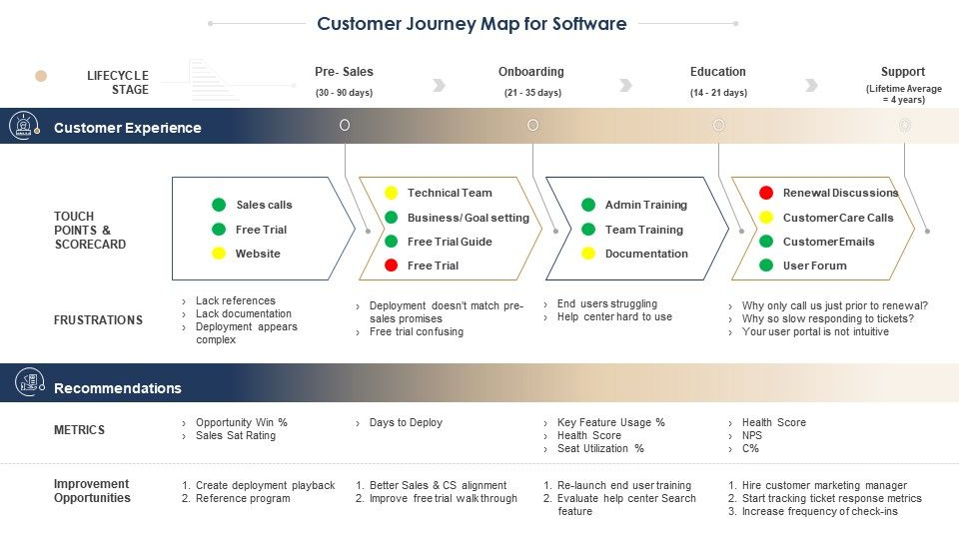
Mengingat pain points dan room for improvements
Kita juga bisa menggunakan user journey map dalam menemukan dan mengkomunikasikan room for improvements setelah kita menemukan opportunities (peluang).
Notes:
Image from https://www.slideteam.net/customer-journey-mapping-example-improvement-opportunities.html

Slide 12
Mengingat perjalanan pengguna

Slide 13
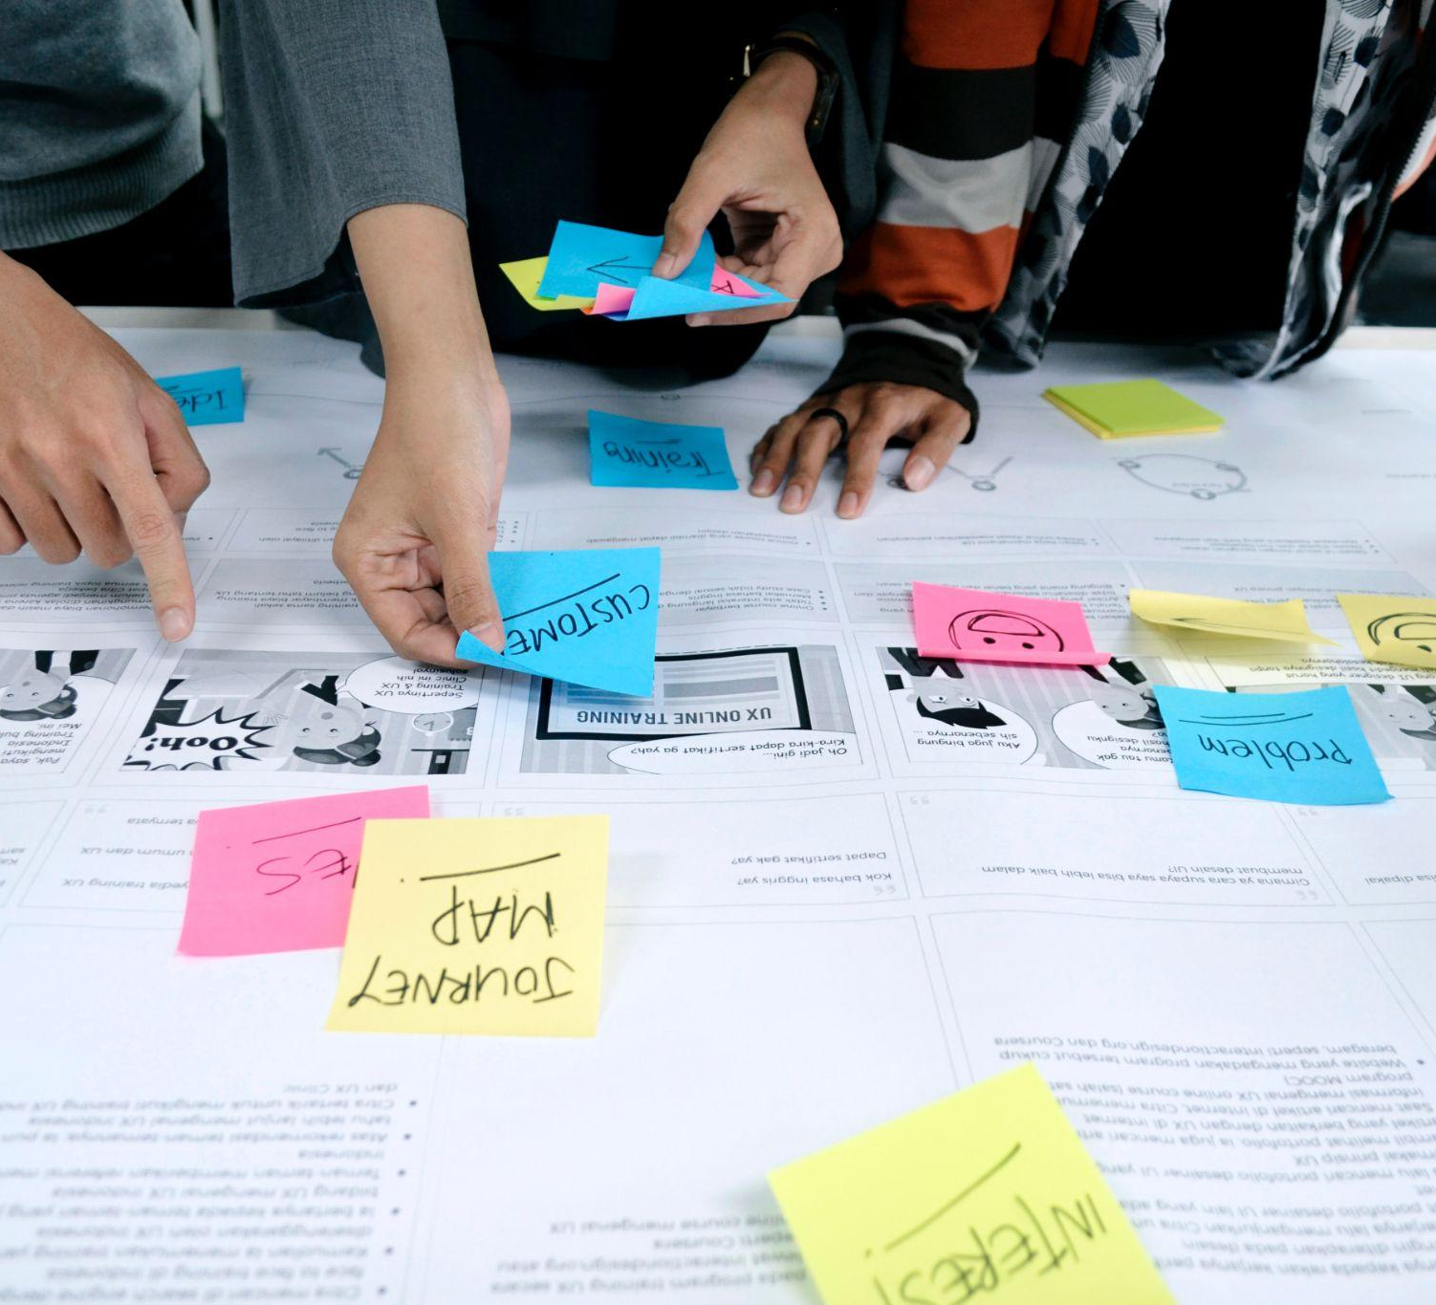
Mengingat perjalanan pengguna
Perjalanan pengguna (user journey)
Perjalanan pengguna adalah pengalaman yang dimiliki seseorang saat berinteraksi dengan sesuatu, biasanya perangkat lunak. Konsep ini umumnya digunakan oleh mereka yang terlibat dengan desain pengalaman pengguna, desain web, desain yang berpusat pada pengguna, atau siapa pun yang berfokus pada bagaimana pengguna berinteraksi dengan pengalaman perangkat lunak.
Seringkali kita menggambarkan perjalanan pengguna dengan sebuah user journey map (UJM).
Notes:
Photo by UX Indonesia on Unsplash

Slide 14
User journey maps
Ingatkah? Ada beberapa komponen inti dari sebuah user journey map, diantaranya adalah
Mari kita lihat contoh - contohnya
01
Actor
02
Scenarios + Expectations
03
Journey Phases
04
Actions, Mindsets & Emotions
05
Opportunities
Notes:
Photo by UX Indonesia on Unsplash

Slide 15
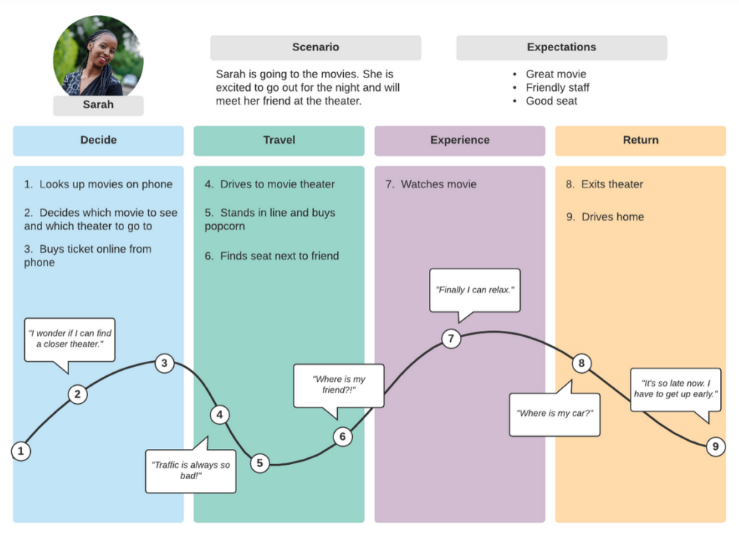
User journey maps
Contoh user journey map #1
UJM yang sederhana dan lugas berdasarkan pengalaman seorang
individu.
Notes:
Image from https://www.interaction-design.org/discuss/event/creation-of-personas-apr-13th-2019

Slide 16
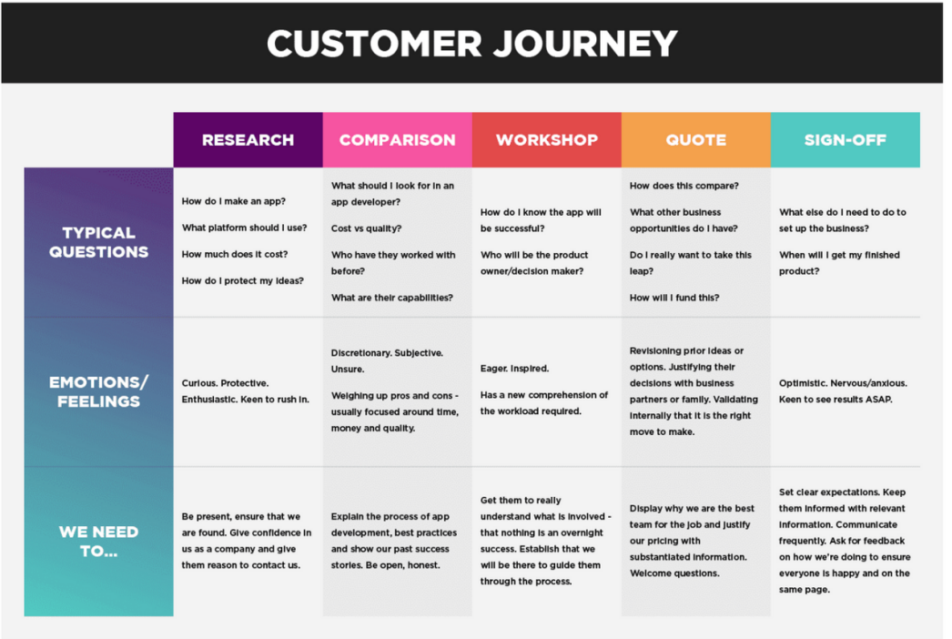
User journey maps
Contoh user journey map #2
UJM yang sederhana
yang berdasarkan
pengalaman pengguna dan kesimpulan yang ditarik dari pengalaman tersebut.
Notes:
Image from https://www.interaction-design.org/discuss/event/creation-of-personas-apr-13th-2019

Slide 17
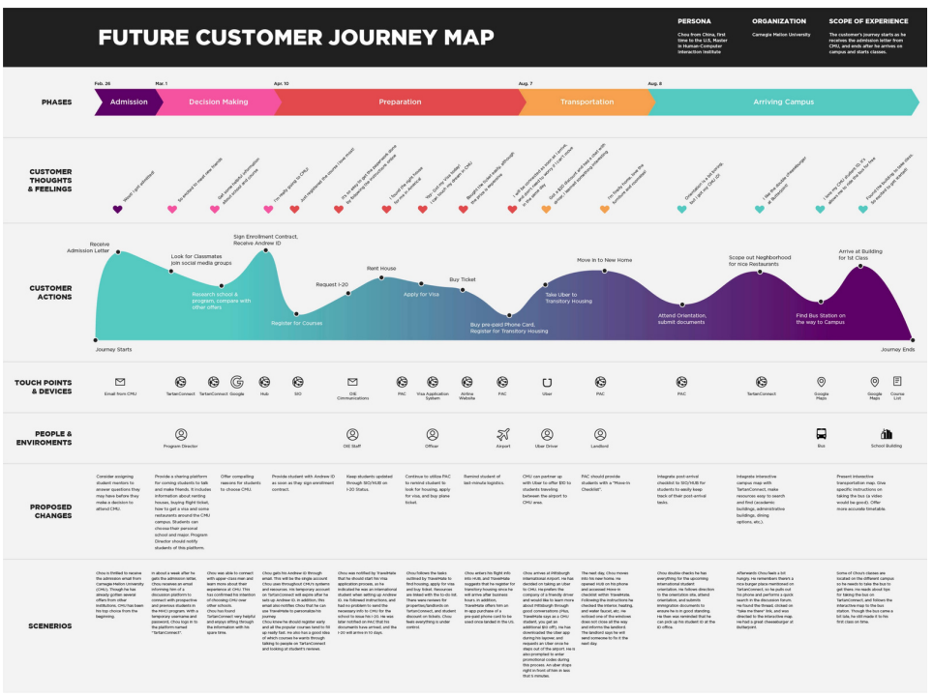
User journey maps
Contoh user journey map #3 UJM yang satu ini adalah format yang digunakan Carnegie Mellon University dalam menggambarkan perjalanan mahasiswa dalam kampus dan perubahan - perubahan yang diusulkan untuk mengoptimalkan pengalaman.
Notes:
Image from https://www.interaction-design.org/discuss/event/creation-of-personas-apr-13th-2019

Slide 18
Mendesain ulang

Slide 19
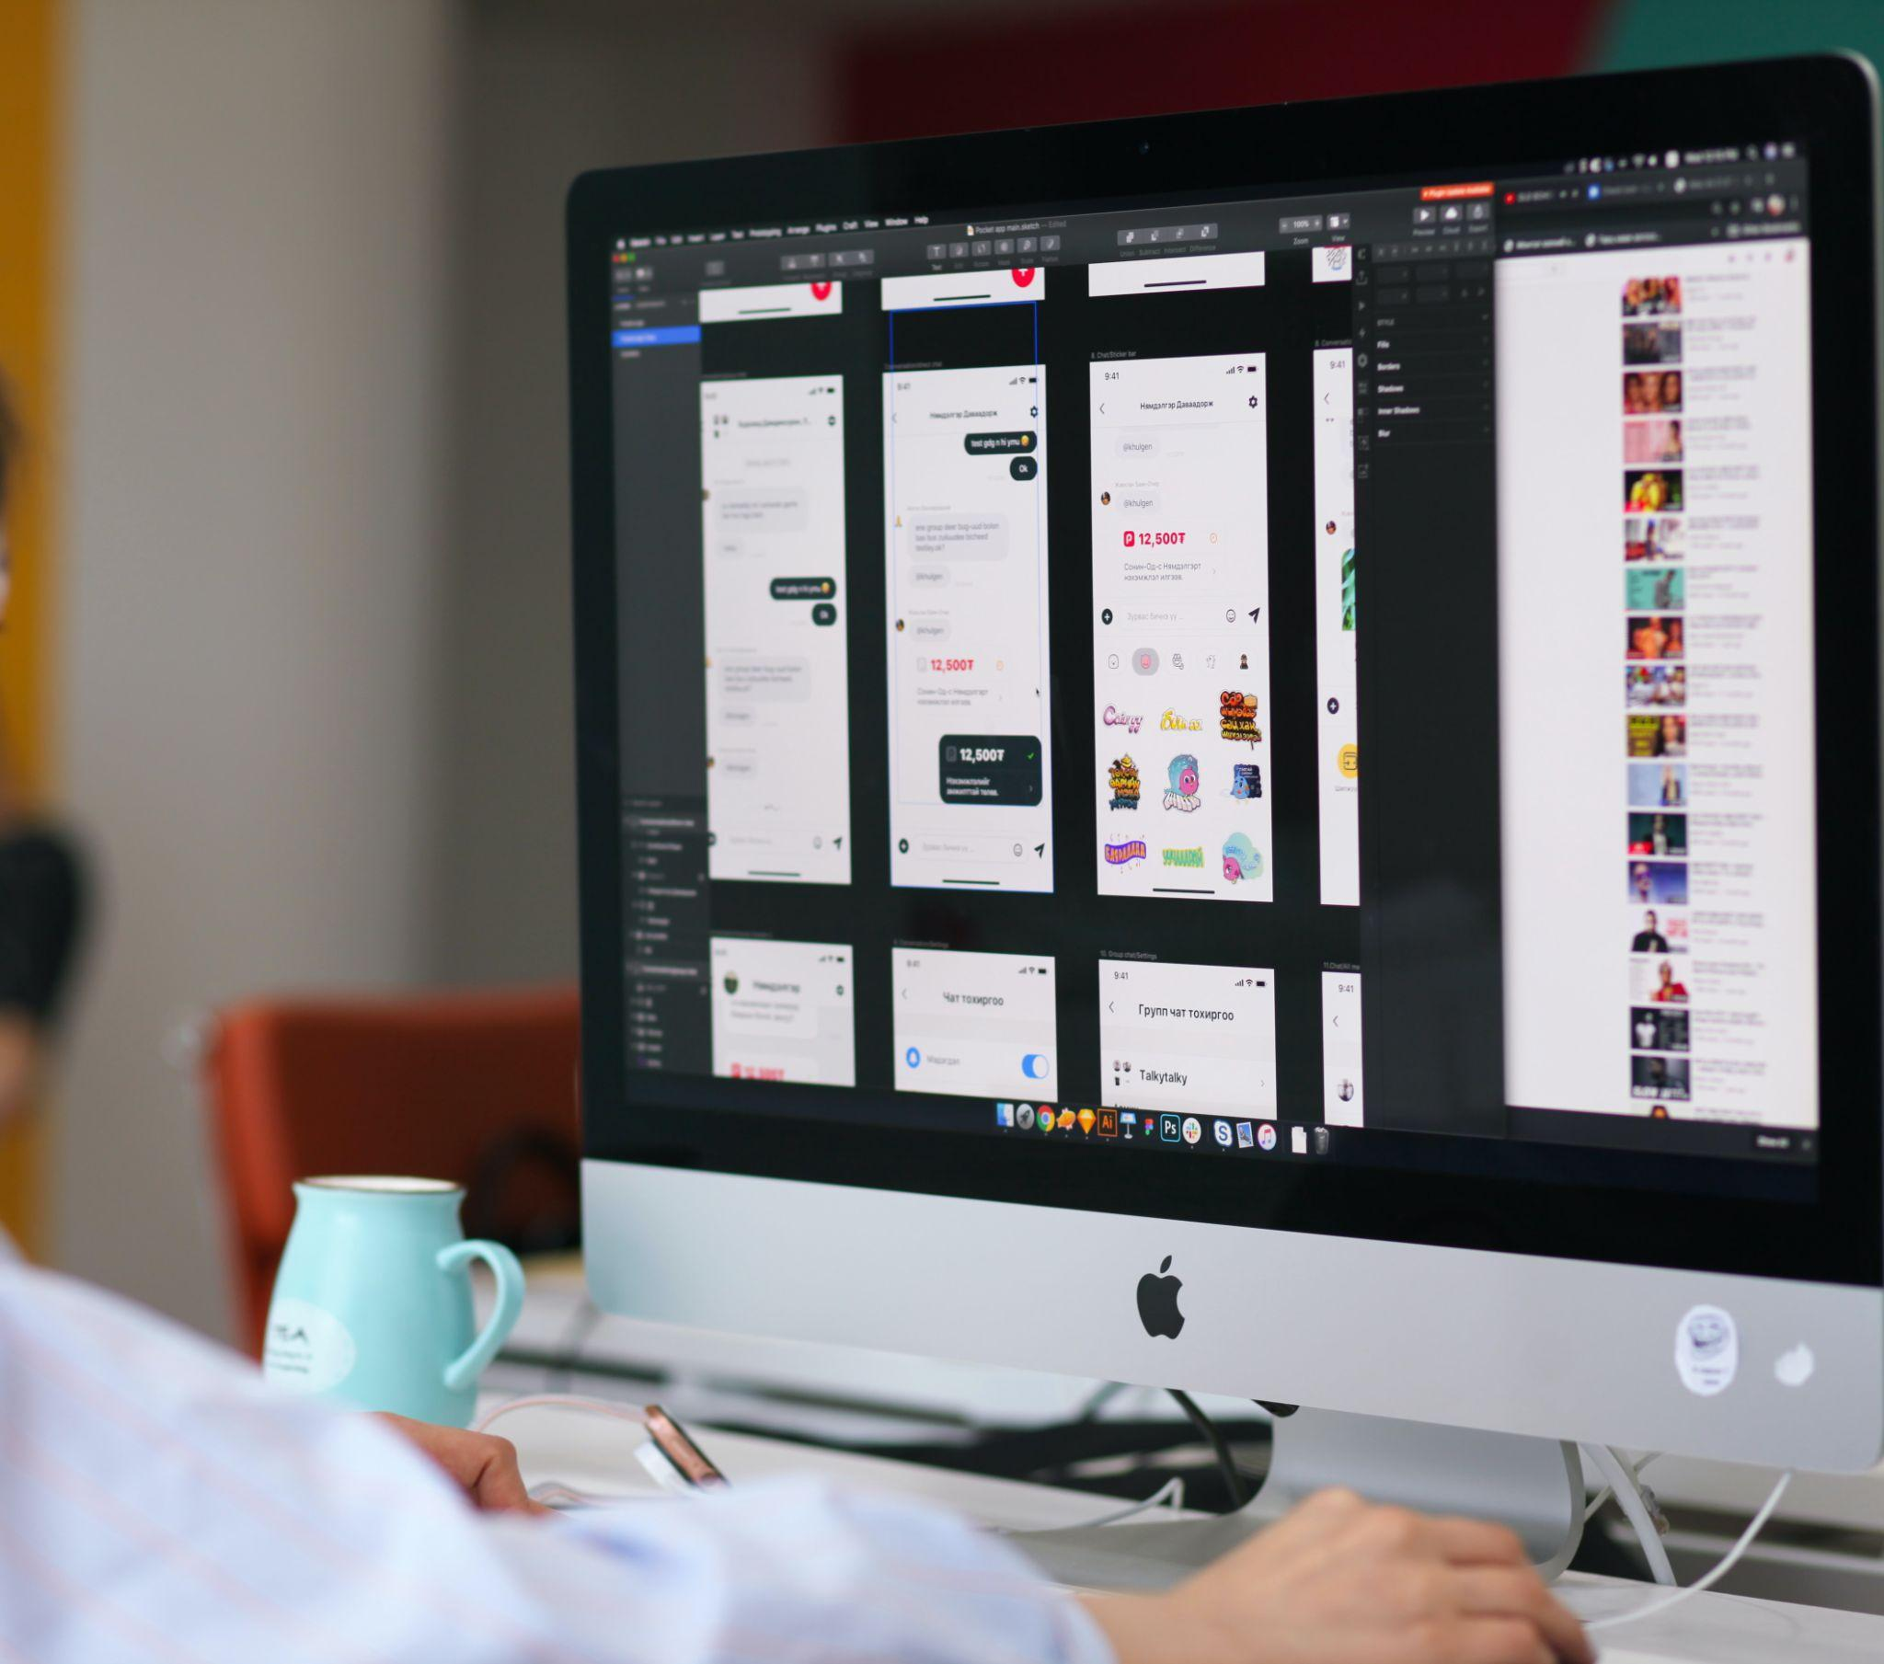
Mendesain ulang
Saat mendesain ulang…
Kita perlu mengingat konsep pain points, room for improvements dan user journeys.
Seringkali kita perlu membangun studi kasus terlebih dahulu untuk menjalankan proses desain ulang sebuah situs / aplikasi.
Pada studi kasus, kita perlu mencantumkan masalah - masalah yang ditemukan pengguna (pain points), cara mengatasinya dan perjalanan pengguna secara keseluruhan.
Notes:
Photo by Budka Damdinsuren on Unsplash

Slide 20
Mendesain ulang
Contoh studi kasus pada proyek redesain
Baca dan pelajari studi kasus dibawah ini, amati prosesnya dan cobalah terapkan pada studi kasus Anda sendiri. (Pada chapter berikutnya kita akan mulai menyusun portofolio dengan sebuah kasus)

Slide 21
Saatnya Quiz

Slide 22
Quiz
1. Berikut adalah pain points seorang pengguna e-commerce kecuali…
Pengguna mengalami masalah saat checkout.
Pengguna frustasi karena tidak bisa menghapus barang yang telah ditambahkan kedalam cart.
Pengguna frustasi karena tidak mampu membeli barang yang telah ditambahkan kedalam cart,
Pengguna mengalami loading time yang sangat lama saat memasukan alamat.

Slide 23
Quiz
1. Berikut adalah pain points seorang pengguna e-commerce kecuali…
Pengguna mengalami masalah saat checkout.
Pengguna frustasi karena tidak bisa menghapus barang yang telah ditambahkan kedalam cart.
Pengguna frustasi karena tidak mampu membeli barang yang telah ditambahkan kedalam cart,
Pengguna mengalami loading time yang sangat lama saat memasukan alamat.
Opsi C bukanlah masalah user experience melainkan masalah personal sang pengguna.

Slide 24
Quiz
2. Ada beberapa komponen inti dari sebuah user journey map, kecuali…
Aktor
Skenario
Solusi
Mindset

Slide 25
Quiz
2. Ada beberapa komponen inti dari sebuah user journey map, kecuali…
Aktor
Skenario
Solusi
Mindset
Solusi bukanlah bagian dari sebuah user journey map, terutama UJM yang dirangkai pada fase define.

Slide 26
Quiz
3. Tujuan sebuah user journey map adalah berikut, kecuali…
Menentukan titik kontak perjalanan
Menentukan user
Melacak key performance indicator* (KPI)
Menemukan kekurangan

Slide 27
Quiz
3. Tujuan sebuah user journey map adalah berikut, kecuali…
Menentukan titik kontak perjalanan
Menentukan user
Melacak key performance indicator* (KPI)
Menemukan kekurangan
User perlu ditentukan sebelum membuat user journey map.

Slide 28
Quiz
4. Apa yang perlu kita identifikasi terlebih dahulu?
Pain points
Room for improvements

Slide 29
Quiz
4. Apa yang perlu kita identifikasi terlebih dahulu?
Pain points
Room for improvements
Karena dengan mengetahui pain points kita dapat mencari peluang untuk peningkatan (room for improvements) yang mengatasi pain points tersebut.

Slide 30
Quiz
5. Sebelum mencapai langkah redesign & test, Anda harus…
Membuat wireframes
Mengetahui tujuan desain ulang
Merancang prototipe
Melakukan brainstorming

Slide 31
Quiz
5. Sebelum mencapai langkah redesign & test, Anda harus…
Membuat wireframes
Mengetahui tujuan desain ulang
Merancang prototipe
Melakukan brainstorming
Tanpa tujuan yang jelas, akan sulit untuk menetapkan arah desain dan menjaga konsistensi pada keseluruhan desain produk.

Slide 32
Quiz
6. Berikut adalah metode - metode yang bisa digunakan untuk mendapatkan feedback pengguna, kecuali…
Focus groups
Interview
Observation
A/B Testing

Slide 33
Quiz
6. Berikut adalah metode - metode yang bisa digunakan untuk mendapatkan feedback pengguna, kecuali…
Focus groups
Interview
Observation
A/B Testing
Melakukan observation akan menghasilkan insights terhadap perilaku pengguna, akan tetapi tidak akan menghasilkan feedback pengguna. Observation perlu dilakukan bersamaan metode lain yang memungkinkan interaksi dengan pengguna secara langsung.

Slide 34
Referensi dan bacaan lebih lanjut
Referensi dan bacaan lebih lanjut
1) How to Conduct UX Redesign? by UX Design World
2) Defining The Problem by Interaction Design
Foundation
3) Journey Mapping 101 by Nielsen Norman Group
4) When and How to Create Customer Journey Maps by
Nielsen Norman Group 5) Mattermost: A UX Case Study by Alyssa Frank on Medium

Slide 35

TERIMA
KASIH

